Slide 1


BÁO CÁO ĐỒ ÁN MÔN HỌC 2 Chuyên ngành: Công nghệ Kỹ thuật Điện tử - Viễn Thông ĐỀ TÀI: NGHIÊN CỨU VÀ ỨNG DỤNG HỆ THỐNG GSM ĐỂ ĐIỀU KHIỂN NHÀ THÔNG MINH
TRƯỜNG ĐẠI HỌC SƯ PHẠM KỸ THUẬT TP. HỒ CHÍ MINH
KHOA ĐIỆN – ĐIỆN TỬ
GHVD:Ths. Nguyễn Ngô Lâm
SVTH: Trần Nhật Hải – 20161311
Trần Văn Lực – 20161340

Slide 2
NỘI DUNG BÁO CÁO
01
02
03
04
Yêu cầu hệ thống và sơ đồ khối
Giới thiệu
Lưu đồ
Thiết kế phần cứng
05
06
Kết quả thực hiện
Kết luận và hướng phát triển

Slide 3
01
GIỚI THIỆU
3

Slide 4
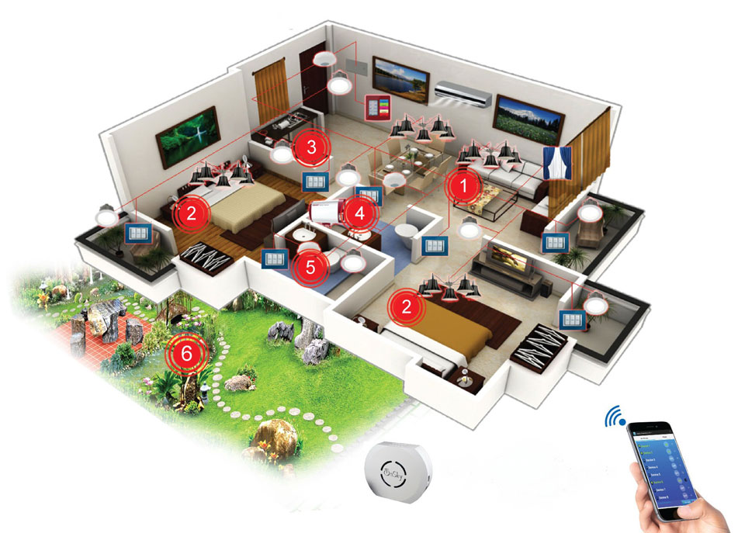
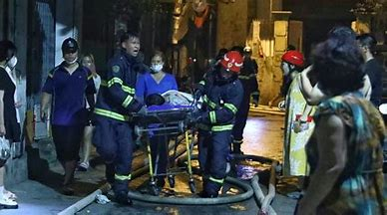
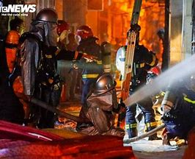
1. Giới thiệu
Hiện nay với sự phát triển vượt bậc về các nhu cầu đời sống xã hội của con người yêu cầu càng cao,đời sống con người ngày càng được ứng dụng phổ biến rộng rãi, phúc lời xã hội của con người ngày càng tăng.
Hiện nay tại đất nước Việt Nam ta liên tục xảy ra những tai nạn đáng tiếc liên quan đến ngôi nhà của mình gây nên những hậu quả vô cùng to lớn về cơ sở vật chất lẫn tính mạng con người:
Cháy chung cư mini Khương Hạ ở Hà Nội
Cháy quán karaoke An Phú khiến 32 người chết tại Bình Dương
Từ đó việc giám sát ngôi nhà của chúng ta càng trở nên cấp thiết càng để chúng ta có thể giám sát và xử lý kịp thời để tránh những sự cố đáng tiếc xảy ra.
4

Slide 5
02
YÊU CẦU HỆ THỐNG VÀ SƠ ĐỒ KHỐI
5

Slide 6

2. Yêu cầu hệ thống và sơ đồ khối
Yêu cầu hệ thống
Thông tin về nhiệt độ, độ ẩm và khí gas đo được phải chính xác
Truyền nhận thông tin ở khoảng cách xa
Giám sát lưu trữ thông qua GSM
Việc cập nhật thông tin liên tục giúp việc giám sát sát (giảm thiểu sai sót trong quá trình giám sát và bảo vệ căn nhà).
6

Slide 7
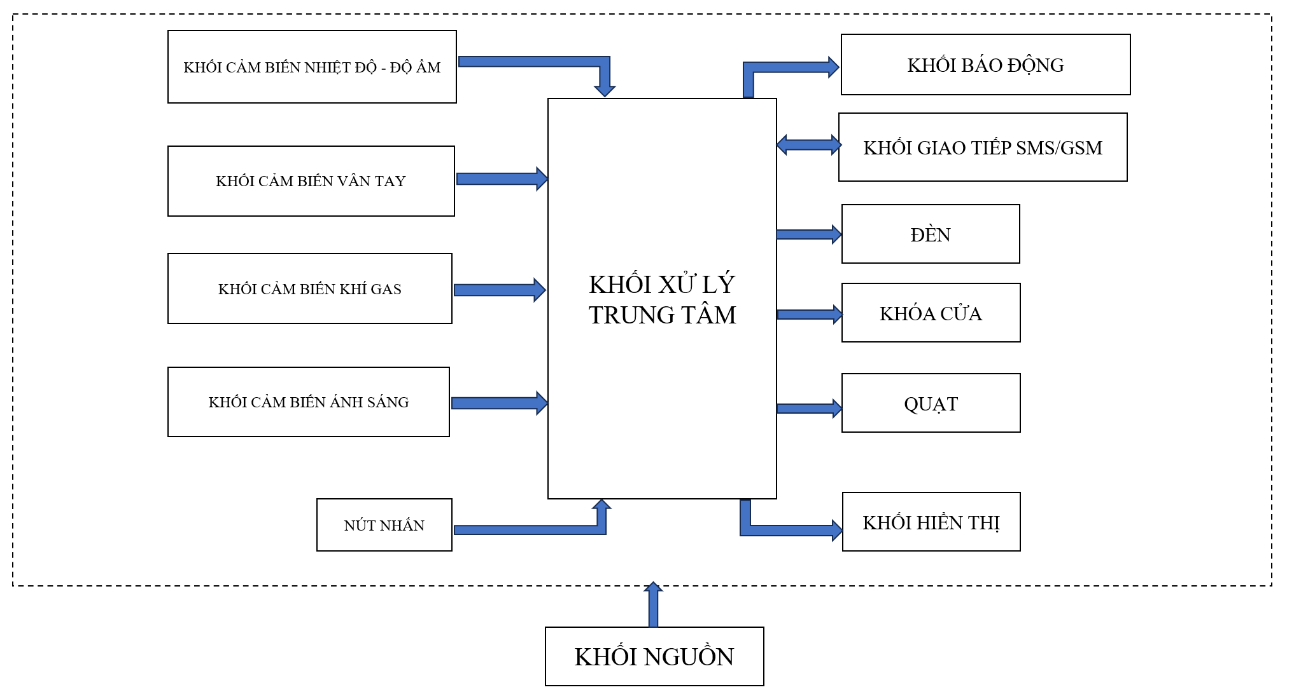
2. Yêu cầu hệ thống và sơ đồ khối
Sơ đồ khối của hệ thống
7

Slide 8
03
THIẾT KẾ PHẦN CỨNG
8

Slide 9
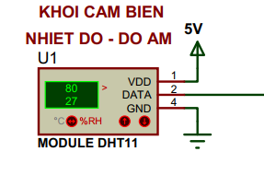
3. Thiết kế phần cứng
3.1.Khối cảm biến nhiệt độ - độ ẩm
Thu thập dữ liệu về nhiệt độ và độ ẩm của môi trường xung quanh nhà. Giúp duy trì mức độ nhiệt độ - độ ẩm mong muốn.
Thông số kỹ thuật của Module DHT11
STT | Thông số | Giá trị
1 | Điện áp hoạt động | 3.3V - 5V
2 | Chuẩn giao tiếp | TTL, 1 wire
3 | Khoảng đo độ ẩm | 20%-90%RH (± 5%RH)
4 | Khoảng đo nhiệt độ | 0-50°C (± 2°C)
5 | Tần số lấy mẫu tói đa | 1Hz (1 giây / lần)
6 | Kích thước | 28mm x 12mm x10m
Hình Mô phỏng module DHT11
9

Slide 10
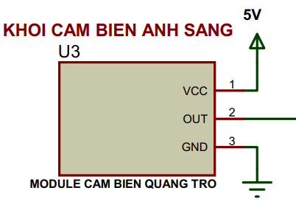
3. Thiết kế phần cứng
3.2.Khối cảm biến ánh sáng
Cảm biến ánh sáng nhạy cảm nhất với cường độ ánh sáng môi trường thường được sử dụng để phát hiện độ sáng môi trường xung quanh và cường độ ánh sáng. Khi cường độ ánh sáng môi trường xung quanh bên ngoài vượt quá một ngưỡng quy định, ngõ ra của module D0 là mức logic thấp.
Thông số kỹ thuật của cảm biến quang trở
STT | Thông số | Giá trị
1 | Điện áp hoạt động | 3.3V - 5V
2 | Đầu ra | Có đầu ra số và đầu ra tương tự tương ứng D0 và A0
3 | Tải đầu ra số D0 | 15mA
6 | Kích thước | 3.2cm x 1.4cm
Hình module cảm biến quang trở
10

Slide 11
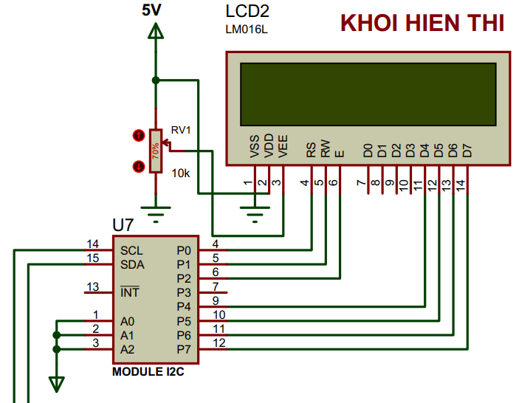
3. Thiết kế phần cứng
3.3.Khối hiển thị
Để tiện cho việc theo dõi quan sát khi mà ta có mặt trực tiếp tại nhà, yêu cầu cần có một thiết bị hiển thị các thông số nhiệt độ, độ ẩm..
Thông số kỹ thuật của Module LCD 16x2
Điện áp hoạt động: 5V.
Chữ đen, nền xanh lá.
Kích thước: 80 x 36 x 12.5 mm.
Có bộ ký tự HD44780 được xây dựng.
Bao gồm 2 hàng với 16 kí tự trên mỗi hàng.
Có thể truyền dữ liệu 4 bit hoặc 8 bit
Hình Mô phỏng module LCD 16x2
11

Slide 12
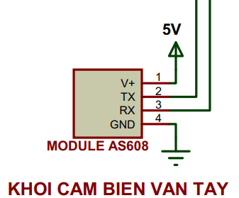
3. Thiết kế phần cứng
3.4.Khối cảm biến vân tay AS608
Thu thập và lưu trữ dữ liệu vân tay rồi đưa vào khối xử lý trung tâp để xử lý.
Thông số kỹ thuật của cảm biến vân tay AS608
Điện áp cung cấp: DC 3.8 ~ 7.0V
Dòng hoạt động hiện tại: <60mA
Dòng đỉnh: <85mA
Thời gian nhập vân tay: <0,5 giây
Diện tích phẩn cảm biến: 15 × 17mm
Phương pháp so khớp: Phương pháp so sánh (1: 1) Phương pháp tìm kiếm (1: N)
Loại mô hình: O40
Lưu trữ vân tay: 240 vân tay
Mức độ an toàn: 3 (từ thấp đến cao: 1,2,3,4,5)
Hình Mô phỏng khối cảm biến vân tay
12

Slide 13
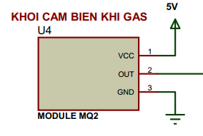
3. Thiết kế phần cứng
3.5.Khối cảm biến khí Gas MQ2
Thu thập dữ liệu về lương khí Gas có trong căn nhà.
Thông số kỹ thuật của Module MQ2
Điện áp hoạt động: 3.3V-5V
Kích thước PCB: 3cm * 1.6cm
IC so sánh: LM393
GND: 0V
DO: Đầu ra tín hiệu số (0 và 1)
AO: Đầu ra Analog (Tín hiệu tương tự)
Cấu tạo từ chất bản dẫn Sno2
Hình Mô phỏng khối cảm khí Gas MQ2
13

Slide 14
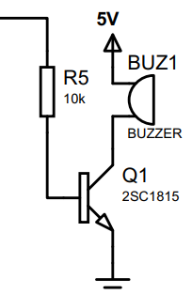
3. Thiết kế phần cứng
3.6.Khối cảnh báo
Đây là khối dùng để báo hiệu khi phát hiện rò rỉ khí gas. Ở đây dùng buzzer với dòng tiêu thụ là 15mA nhỏ hơn dòng ra tại ngõ ra của arduino khoảng từ 20mA đến 40mA.
Thông số hoạt động của Buzzer
STT | Ký hiệu | Thông số | Chuẩn
1 | VDD | Điện áp hoạt dộng | 4.8 – 6v
2 | IDD | Dòng điện hoạt động | 100 - 250
Hình Sơ đồ nguyên lý buzzer
14

Slide 15
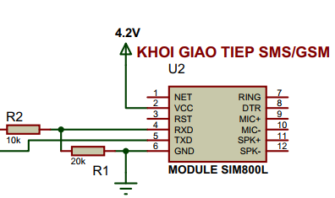
3. Thiết kế phần cứng
3.7.Khối giao tiếp GSM
Cho phép thiết bị thực hiện cuộc gọi điện thoại và gửi/nhận tin nhắn văn bản thông qua mạng di động.
Sơ đồ kết nối module sim800l với Arduino MEGA 2560
Số chân | Module Sim800l | Arduino Uno R3 | Chức năng
5 | TX | Chân 6
4 | RX | Chân 7
2 | VCC |  | Nguồn dương 4.2VCD
6 | GND |  | Nối nguồn âm GND
Hình Mô phỏng module sim800l
15

Slide 16
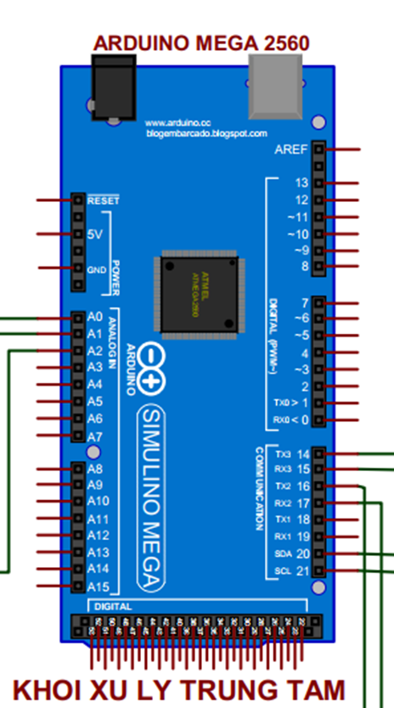
3. Thiết kế phần cứng
3.8.Khối xử lý trung tâm
Nhận dữ liệu thu thập của các khối cảm biến, xử lý dữ liệu để gửi lên khối giao tiếp SMS/GSM và điều khiên, xuất dữ liệu ra khối hiển thị để hiện thị thông tin và xuất dữ liệu tới khối báo động để điều khiển các thiết bị ngoại vi.
Thông số kỹ thuật của Arduino MEGA 2560
STT | Thông số | Giá trị
1 | Vi điều khiển | AVR ATmega 2560 (8bit)
2 | Điện áp hoạt động | 7-12V
3 | Tần số hoạt động | 16MHz
4 | Dòng tiêu thụ | 40mA
5 | Điện áp vào giới hạn | 6-20VDC
6 | Số chân Digital I/O | 54 chân
7 | Số chân analog | 16 chân
Hình Mô phỏng Arduino MEGA 2560
16

Slide 17
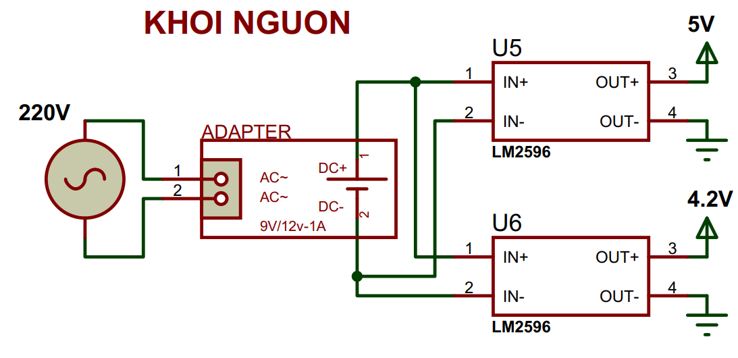
3. Thiết kế phần cứng
3.9.Khối nguồn
Thực hiện việc cấp nguồn cho các khối khác hoạt động.
Thông số Dòng tiêu thụ và điện áp của các linh kiện
STT | Thiết bị | Dòng tiêu thụ | Điện áp
1 | Arduino MEGA 2560 | 1A | 5V
2 | Cảm biến DHT11 | Vài mA | 2.5-5.5V
3 | Cảm biến khí gas MQ2 | 1.5mA | 5V
4 | Cảm biến quan trở |  | 3.3 – 5V
5 | Module Sim800L | 1A | 4.2V
6 | Cảm biến vân tay AS608 | <60mA | 3.8 – 7 V
7 | LCD 16x2 I2C | 0.6mA | 5V
8 | Buzzer | 25mA | 5V
9 | Quạt | 0.25A | 5V
Hình Mô phỏng Arduino MEGA 2560
17

Slide 18
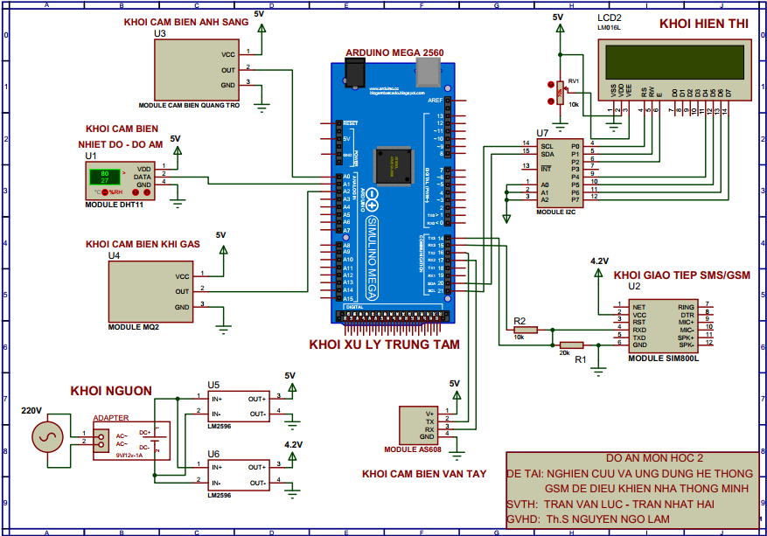

Slide 19
04
LƯU ĐỒ
19

Slide 20
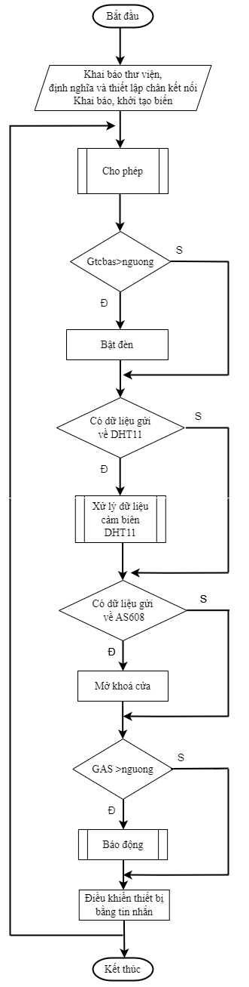
4.1.Lưu đồ chương trình chính
Giải thích:
Đầu tiên, khi vừa khởi động hay reset, vi điều khiển sẽ khởi tạo các biến, thiết lập ngõ vào, ngõ ra và thư viện cho các module cảm biến.
Trong vòng lặp Loop() toàn bộ chương trình thực hiện lặp lại các lệnh liên tục.
Tiếp theo sẽ gọi hàm con cho phép để lấy dữ liệu và đưa đến các khối xử lý.
Tiếp theo xem giá trị của cảm biến ánh sáng có vựt ngưỡng giá trị đã đặt không nếu có thì cho bật đèn, không thì bỏ qua và thực hiện lệnh tiếp theo.
Tiếp theo xem có đọc được giá trị của cảm biến dht11 không nếu có thì gọi hàm con để xử lý dữ liệu đó.
Tiếp đến kiếm tra dữ liệu vân tay nếu khớp thì mở khoá cửa, sai thì bỏ qu và tiếp lệnh sau.
Cuối cùng là kiếm tra giá trị của cảm biến khí Gas nếu vượt ngưỡng thì sẽ gọi hàm báo động sau khi kết thúc báo động thì tiến hành điều khiển thiết bị (quạt) và trở về đọc lại dữ liệu từ hàm con cho phép
20

Slide 21
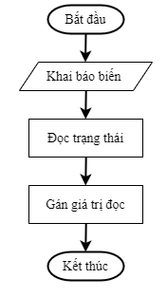
4.2.Lưu đồ chương trình con cho phép
Giải thích:
Đầu tiên khai báo để lưu giá trị cho phép
Tiếp theo đọc giá trị Digital từ các chân của cảm biến nối với khối trung tâm để lưu và biến vừa khởi tạo.
Trong chương trình chính sẽ sử dụng các biến này để xử lý chức năng của từng khối.
21

Slide 22
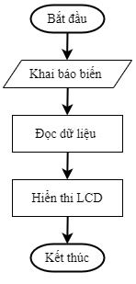
4.3.Lưu đồ chương trình con DHT11
Giải thích:
Đầu tiên khai báo để lưu giá trị cho phép
Tiếp theo đọc dữ liệu nhiệt độ, độ ẩm của cảm biến
Hiện thi các dữ liệu vừa đọc được lên LCD.
22

Slide 23
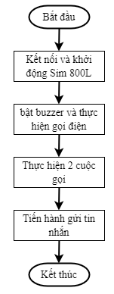
4.4.Lưu đồ chương trình con báo động
Giải thích:
Đầu tiên là kết nối và khởi động sim 800L dậu hiệu kết nối thành công là led trên sim nhấp nháy 3s 1 lần.
Sau đó tiến hành bật buzzer và thực hiện gọi điện cho số máy đã cài sẵn
Thực hiện gọi 2 lần liên tiếp, mỗi lần 25 giây sẽ tự cúp.
Sau khi gọi xong tiến hành điều khiển thiết bị bằng cách gửi tin nhắn qua số điện thoại vừa gọi.
23

Slide 24
05
KẾT QUẢ THỰC HIỆN
24

Slide 25
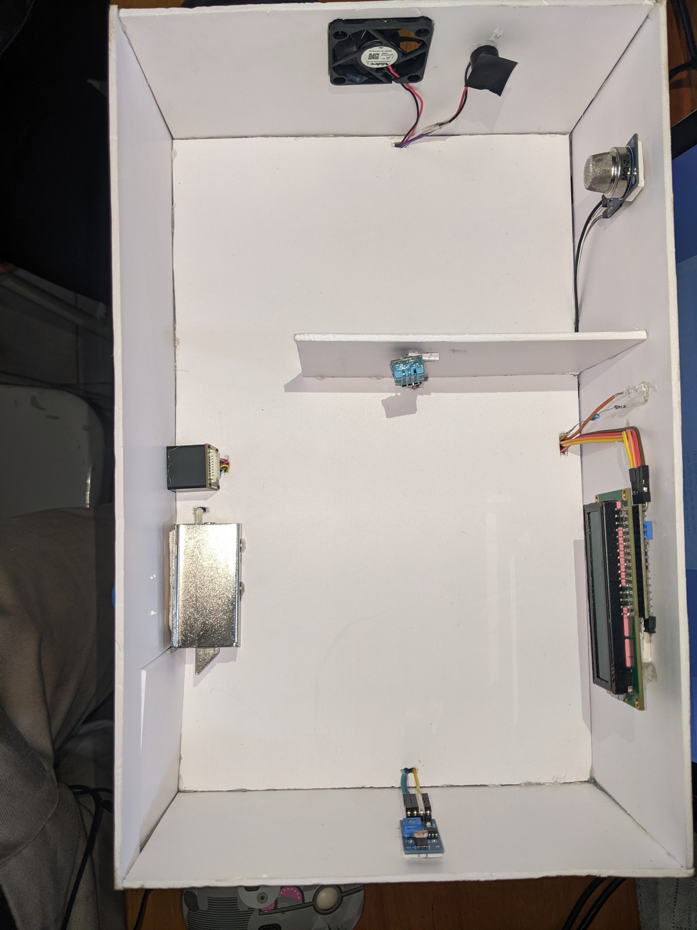
5.1 Mô hình căn nhà thông minh
Mô hình toàn bộ khu vực.
25

Slide 26
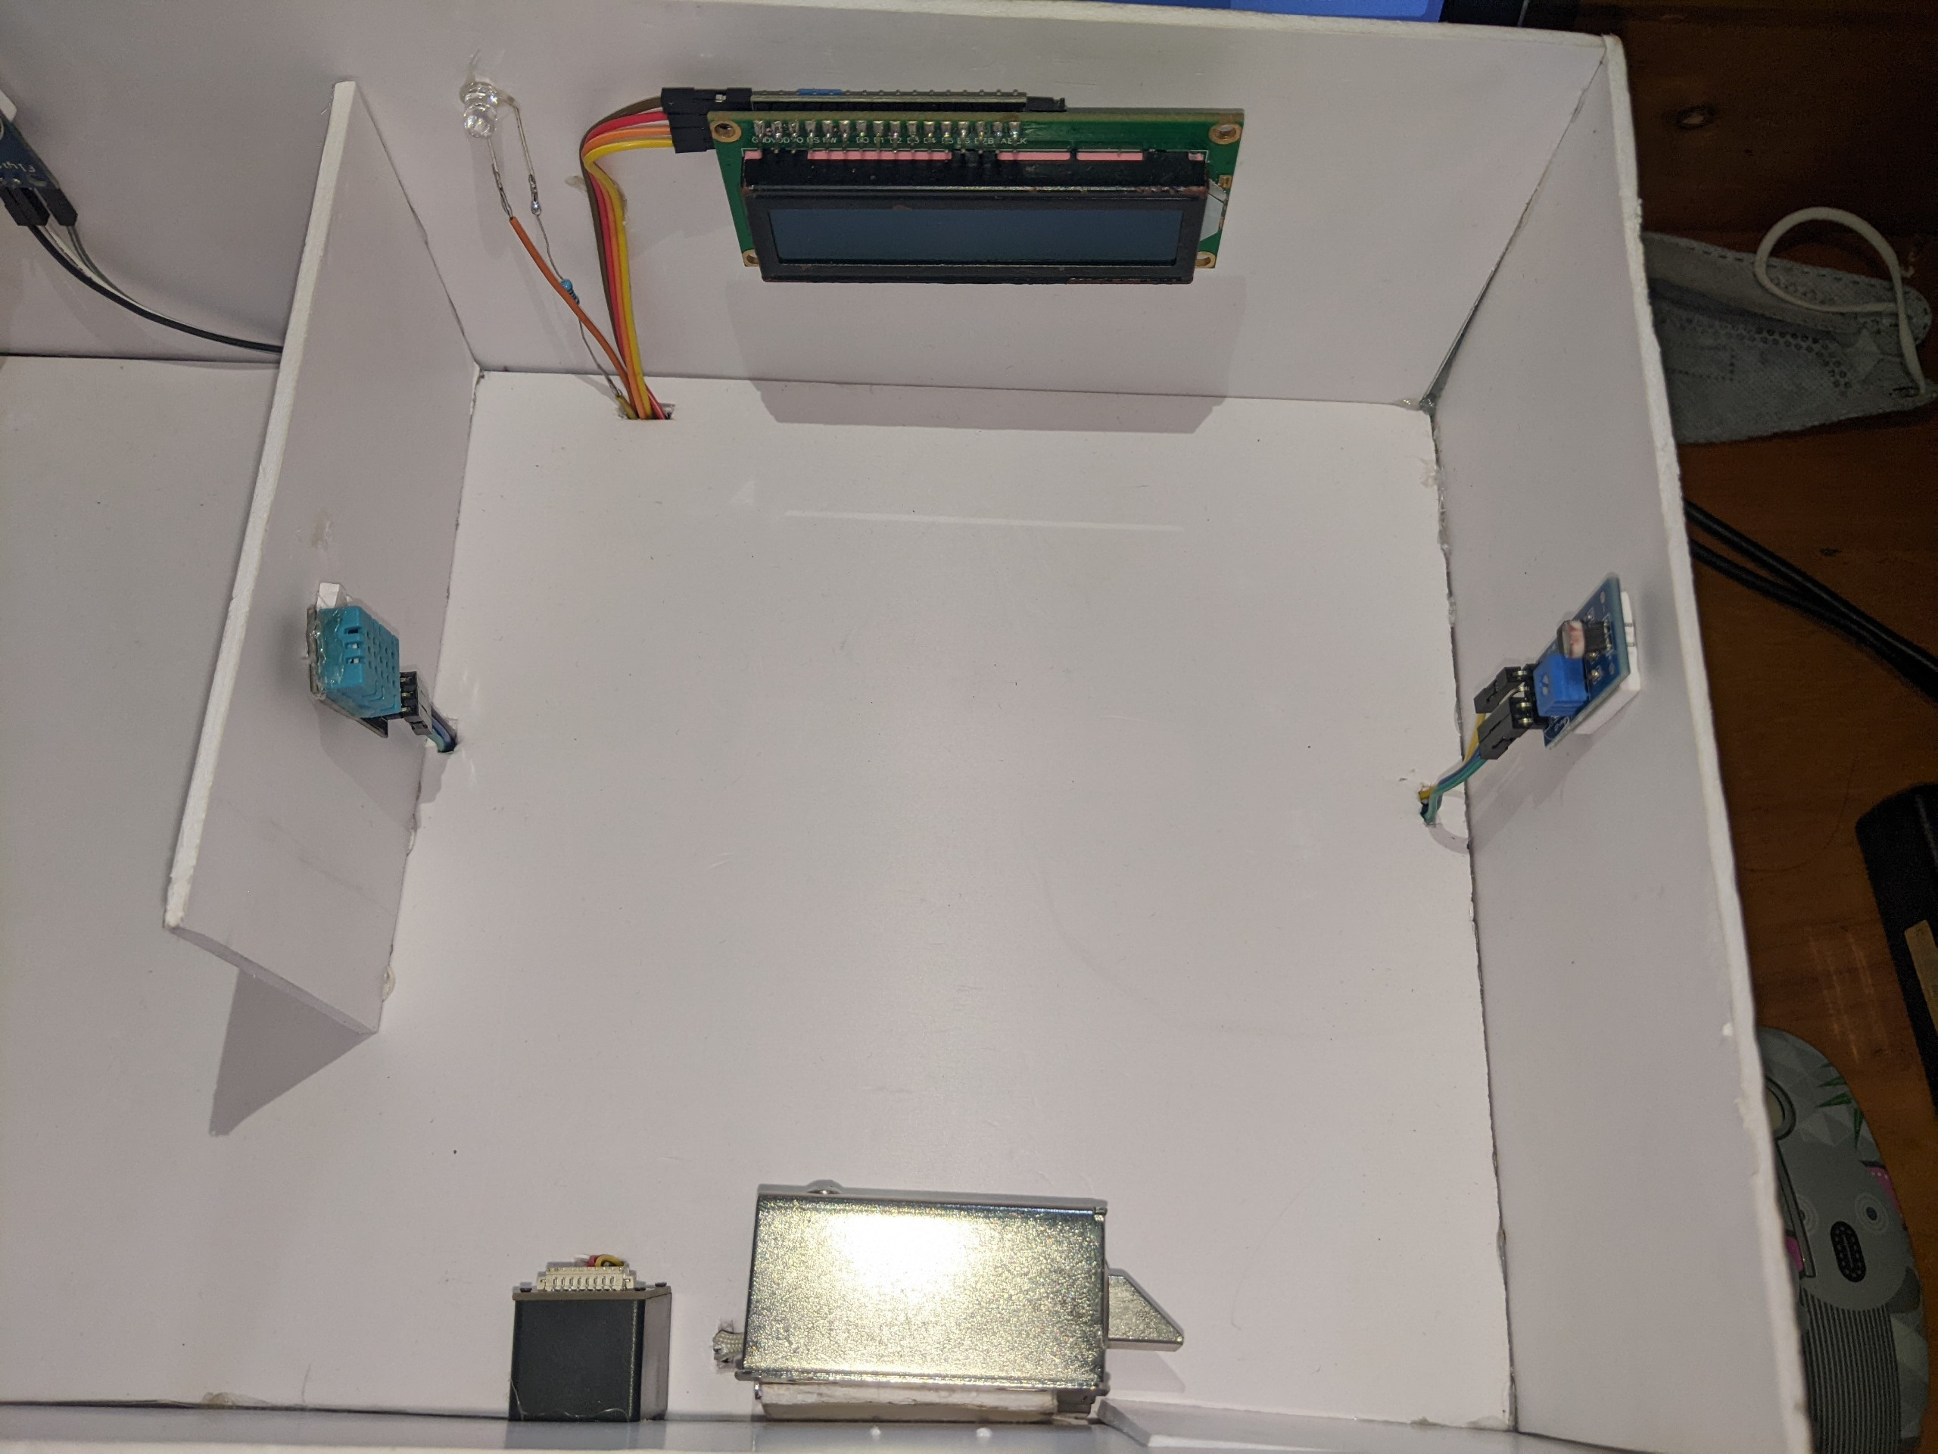
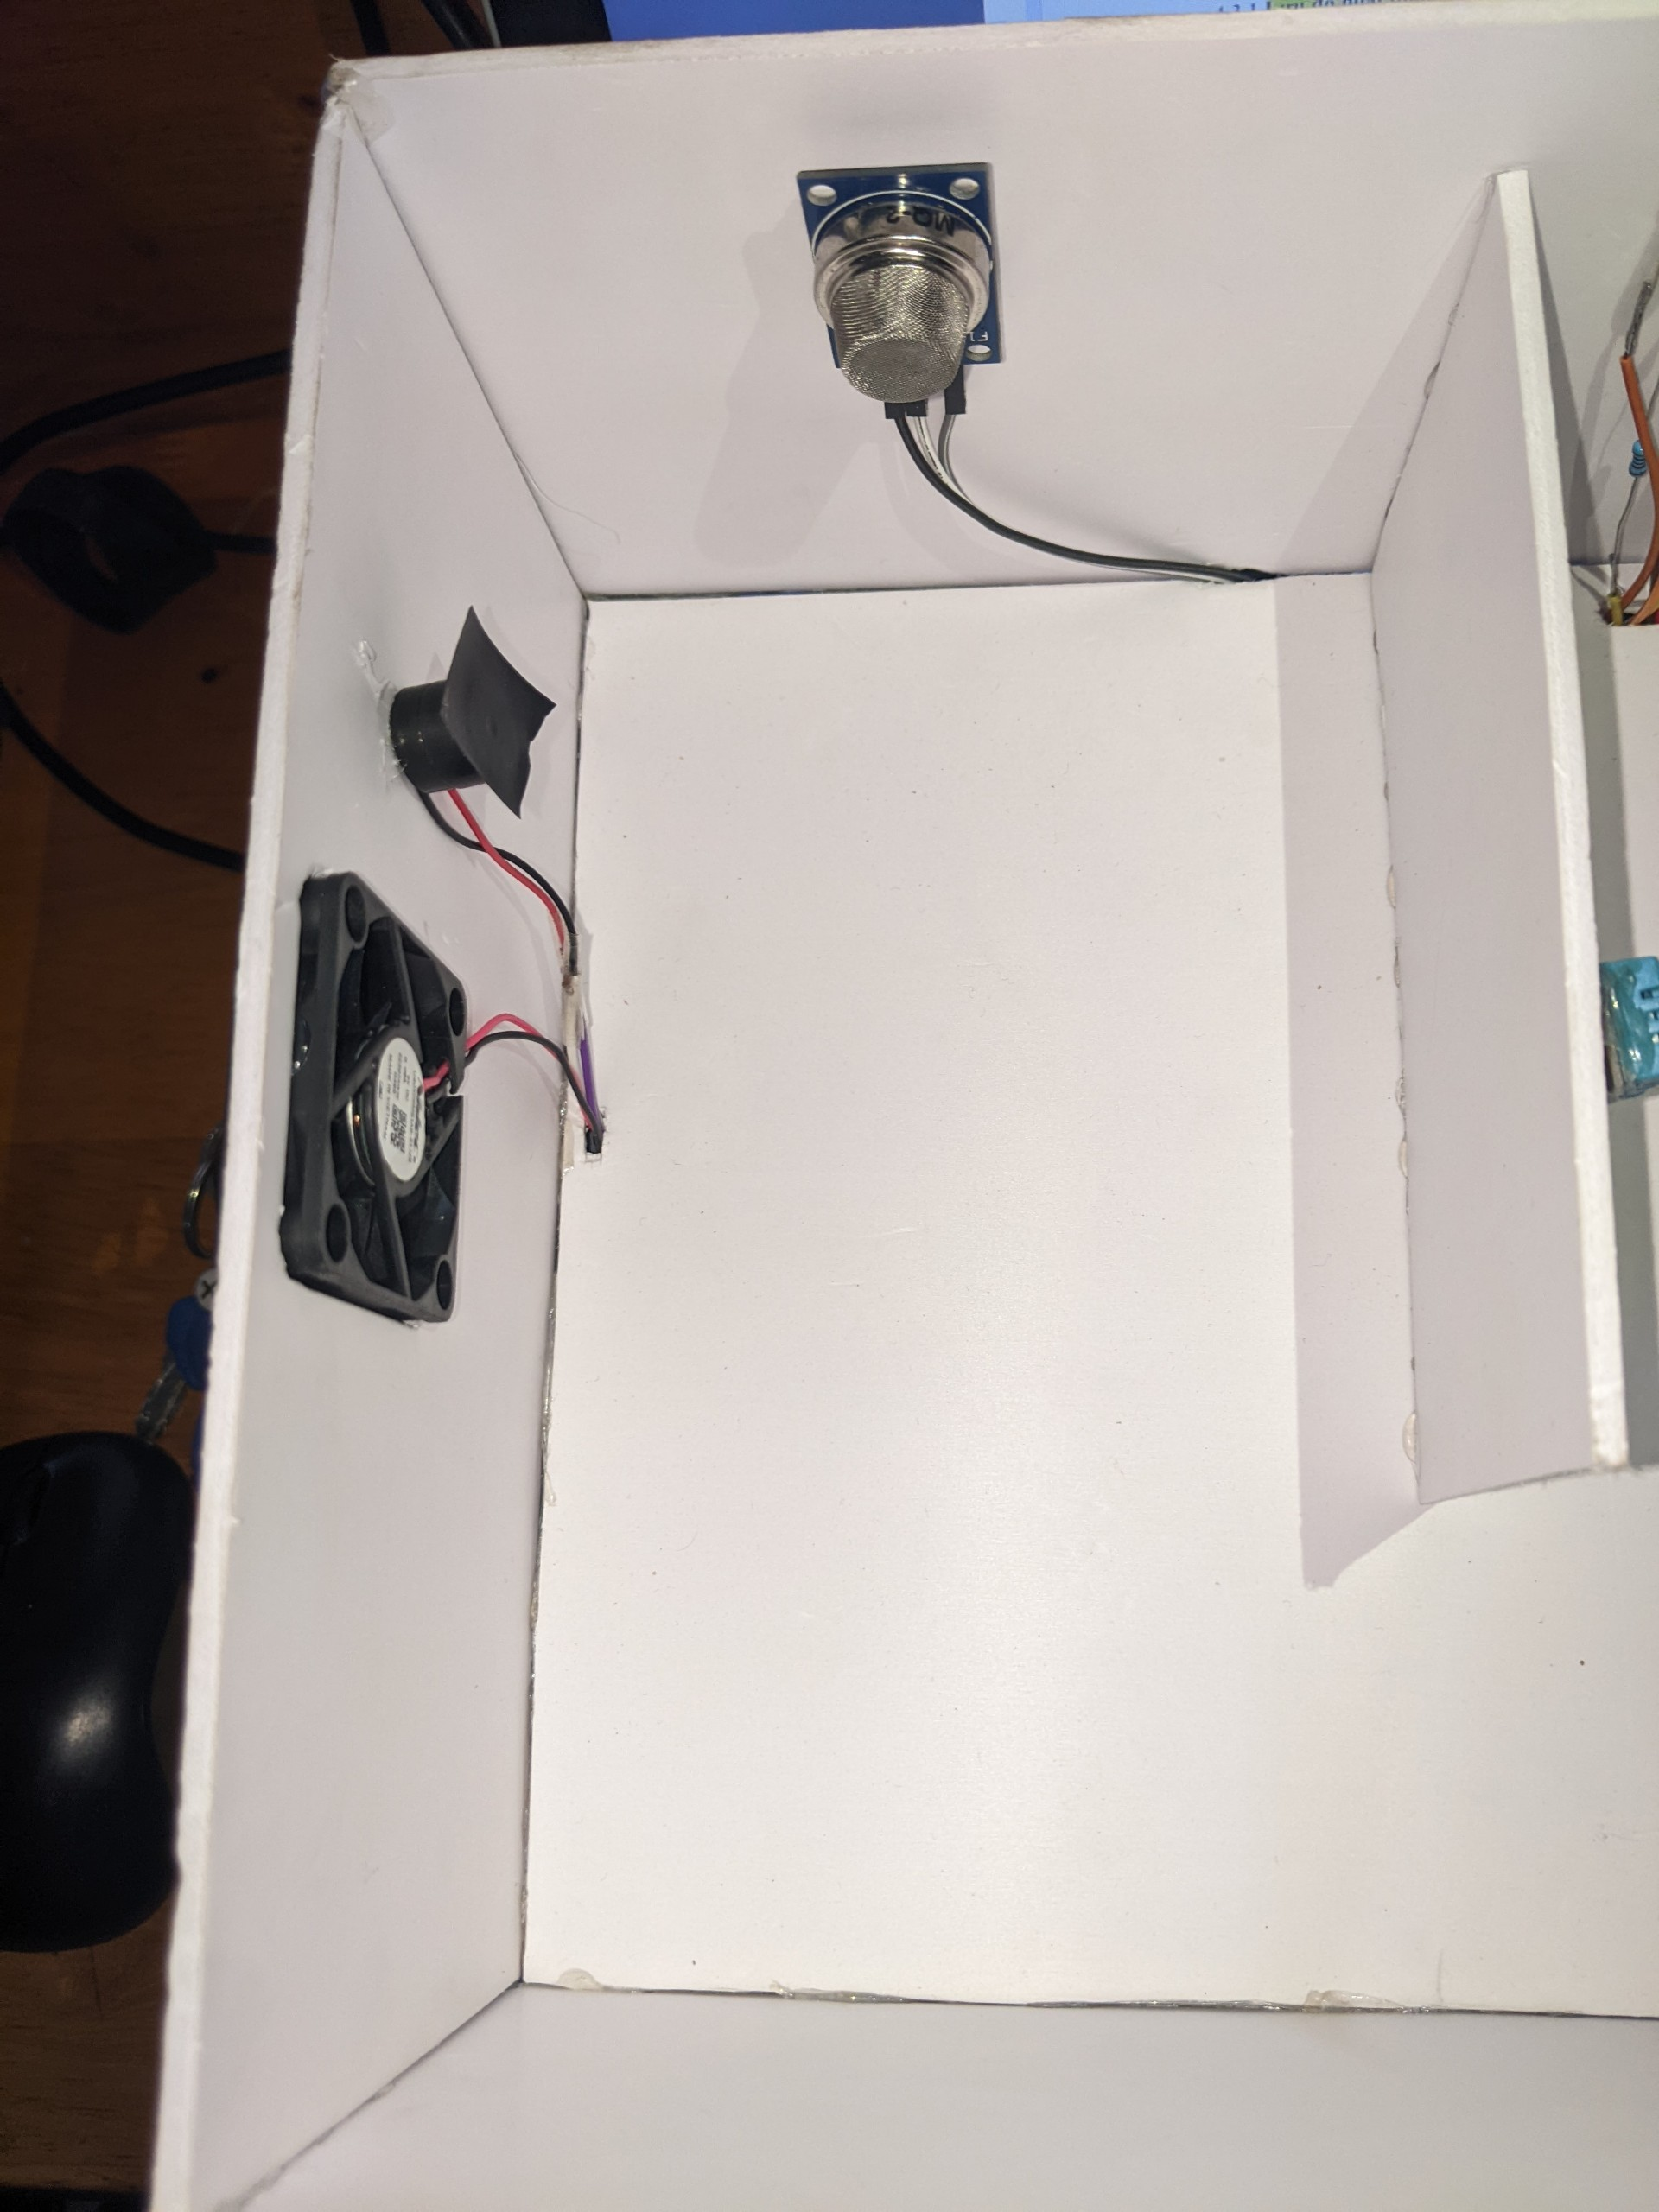
5.1. Chi tiết khu vực thi công
Thi công khu vực 1
Thi công khu vực 2
26

Slide 27
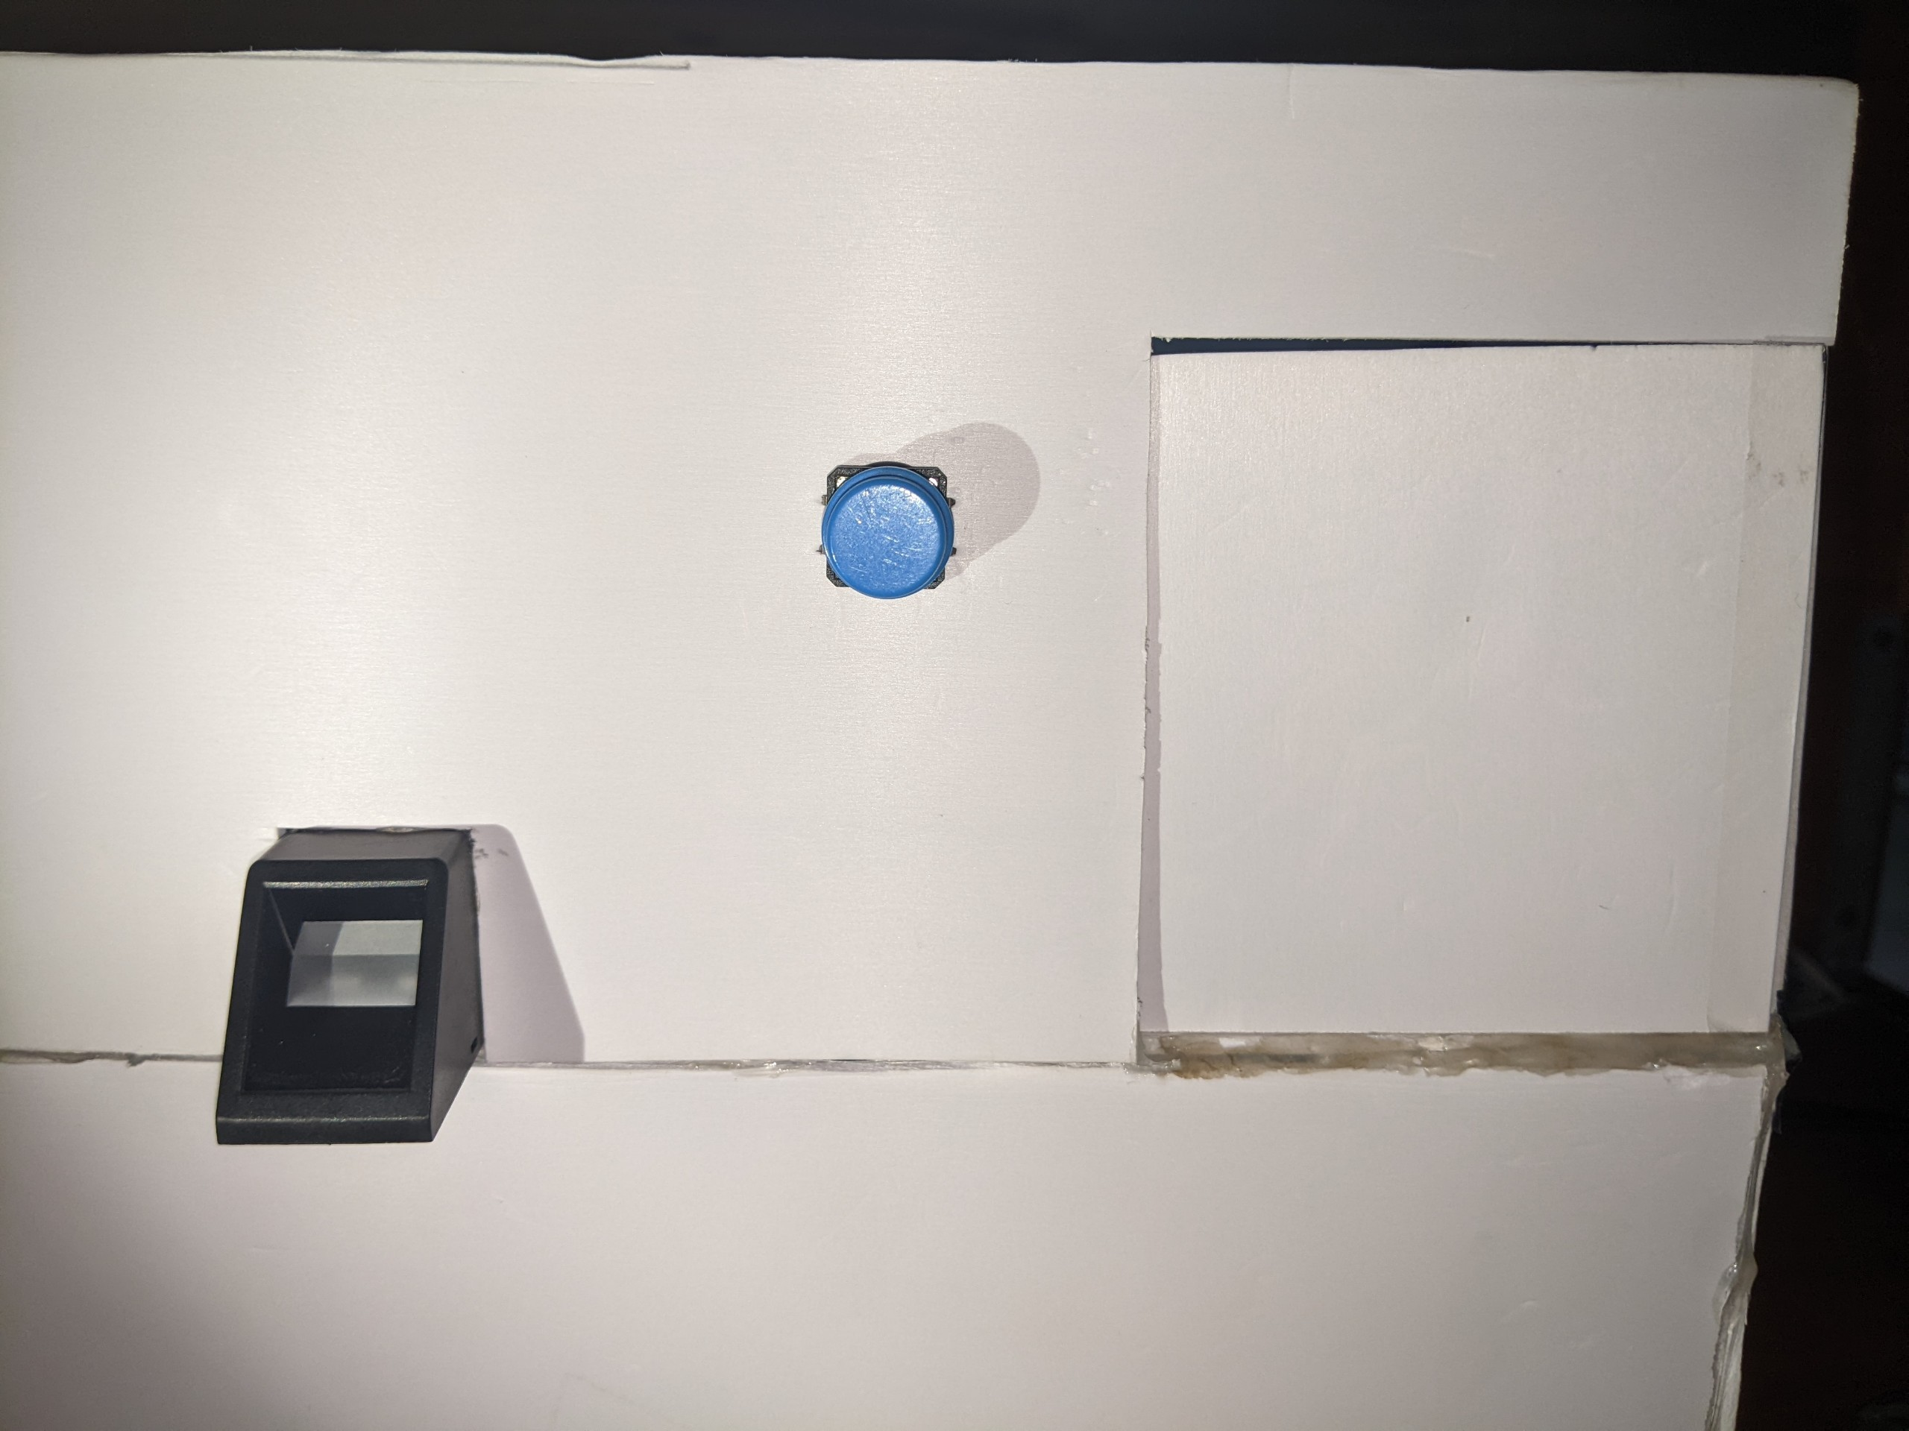
5.1. Chi tiết khu vực thi công
Thi công khu vực ở cửa ra vào.
27

Slide 28
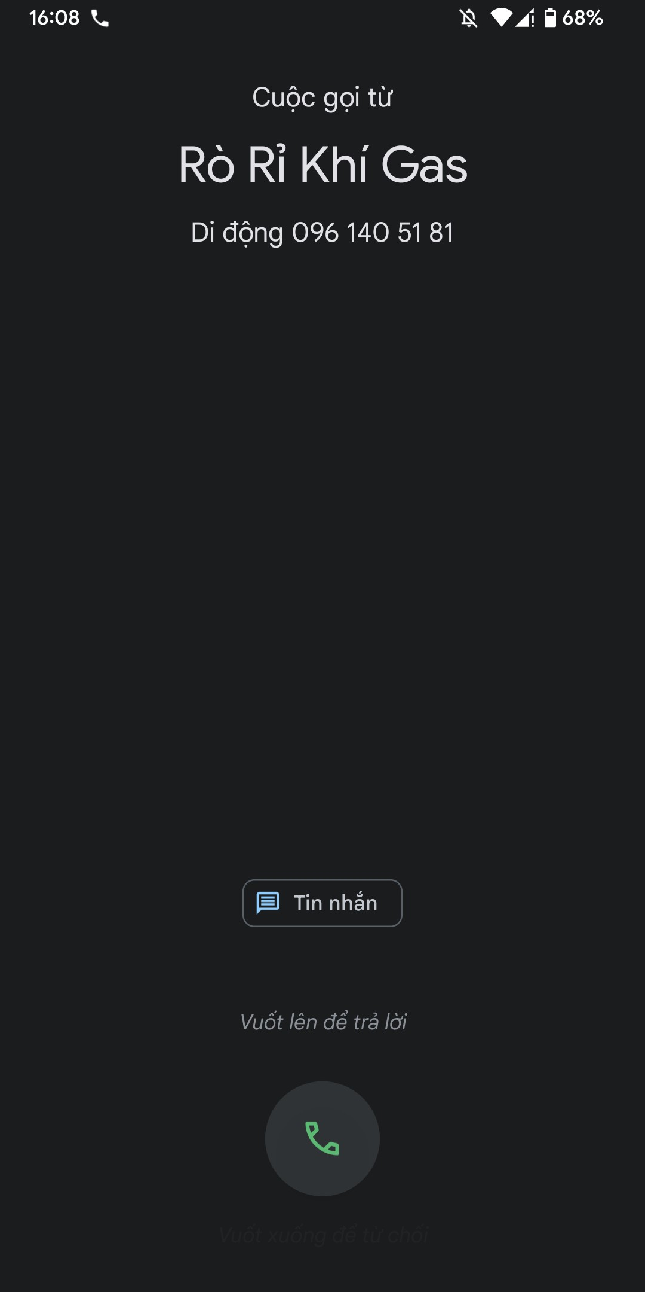
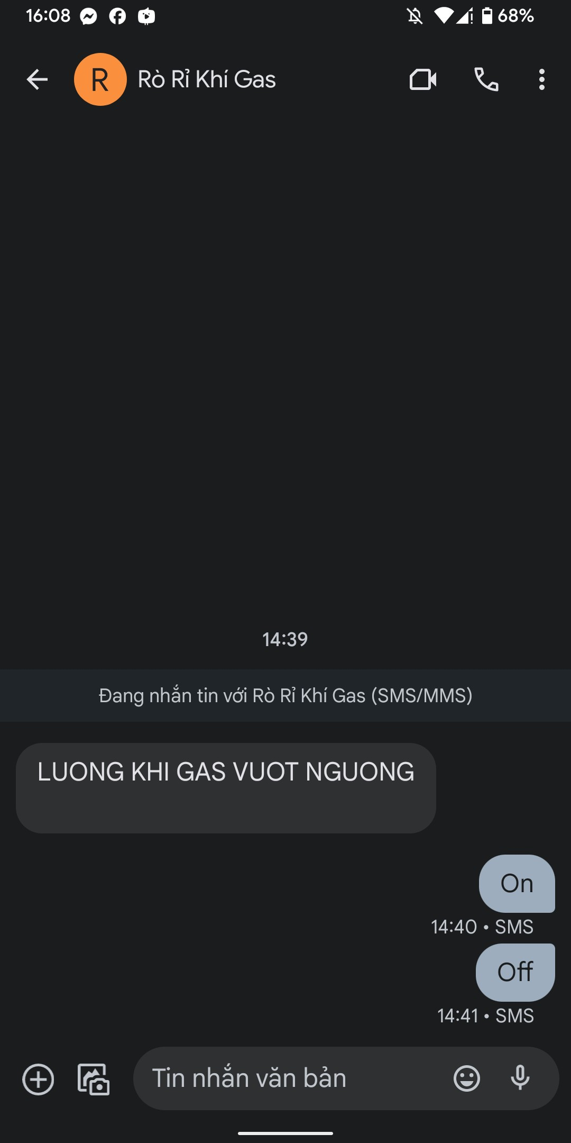
5.2. Hệ thống điều khiển GSM
Cảnh báo bằng cách gọi điện
Báo cháy bằng gửi tin nhắn.
Link demo: Xem tại đây
28

Slide 29
06
KẾT LUẬN VÀ HƯỚNG PHÁT TRIỂN
29

Slide 30
6.1 Kết luận
Kết quả thu được
Hệ thống nhà thông minh có thể ứng dụng hệ thống GSM để điều khiển các thiết bị có trong nhà.
Các cảm biến đọc dữ liệu từ môi trường và sau được đưa lên màn hình LCD để quan sát.
Có thể bật/tắt thiết bị cảnh báo như: quạt, đèn… khi giá trị cảm biến đọc được vượt quá ngưỡng mà chúng tôi đã đặt trước.
Đã ứng dụng cảm biến vân tay để mở cửa.
Một số hạn chế
Hệ thống GSM có thể bị hạn chế phạm vi giao tiếp ở một số khu vực có tín hiệu yếu ở các vùng sâu vùng xa như: Các tỉnh miền núi Tây Bắc, Tây Nguyên…
Chi phí liên lạc cao khi hệ thống sử dụng nhiều dịch vụ mạng di động.
30

Slide 31
6.2. Hướng phát triển
Thông qua một số hạn chế đã đề ra ở 5.1.2 thì nhóm chúng tôi đã đề ra một số hướng phát triển cho đề tài “NGHIÊN CỨU VÀ ỨNG DỤNG HỆ THỐNG GSM ĐỂ ĐIỀU KHIỂN NHÀ THÔNG MINH” như sau:
Nghiên cứu và tích hợp thêm nhiều công mới như 5G để cải thiện khả năng truyển tải thông tin và tốc độ kết nối đến với người dùng.
Nghiên cứu và triển khai thêm các hệ thống cảm biến khác để tăng độ bảo mật và an toàn của ngôi nhà của người dùng.
Nghiên cứu và phát triển thêm giao diện người dùng để tăng cường trải nghiệm của người dùng đối với sản phẩm của chúng tôi.
Xem xét khả năng tối ưu và giảm tác động đến môi trường xung quanh.
Phổ biến mô hình thông minh này đến các vùng sâu vùng xa để nâng cao hiểu biết cho mọi người, được tiếp cạnh với công nghệ mới và giảm thiểu những thiệt hại không đáng có.
31

Slide 32
TÀI LIỆU THAM KHẢO
[1] https://datasheet-pdf.com/PDF/SIM800L-Datasheet-SIMCom-989664
[2] http://arduino.vn/bai-viet/1107-gioi-thieu-ve-module-lm2596-giai-thuong-tuan-4
[3] https://curtocircuito.com.br/datasheet/modulo/rele-1canal.pdf
[4] https://datasheetspdf.com/pdf/1424873/CYStech/LM2596/1
[5] https://docs.arduino.cc/resources/datasheets/A000067-datasheet.pdf
[6] https://huynhnhattung.com/sim800l-giao-tiep-arduino-nhan-tin-goi-dien-sim800l-relay-arduino/
[7] https://lastminuteengineers.com/sim800l-gsm-module-arduino-tutorial/
[8] https://github.com/ahmadlogs/arduino-ide-examples/blob/main/sim800l-registered-phone/sim800l-registered-phone.ino
[9] https://dientutuonglai.com/giao-tiep-uart-la-gi
[10] http://arduino.vn/bai-viet/42-arduino-uno-r3-la-gi
32

Slide 33
Thanks!
33

